Slide 1

autonóm jármű fejlesztése
Önvezető szimulátor fejlesztése megerősítéses tanulással
Szilágyi Krisztián Gergely
Irányítástechnika és Informatika Tanszék
Önálló laboratórium 2
Konzulens: Szemenyei Márton
2020

Slide 2

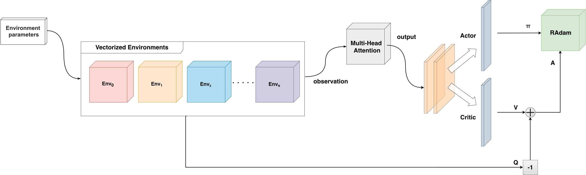

Slide 3
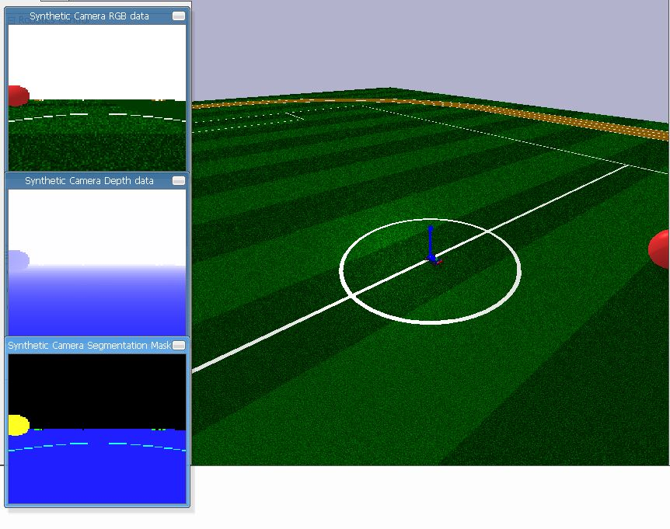
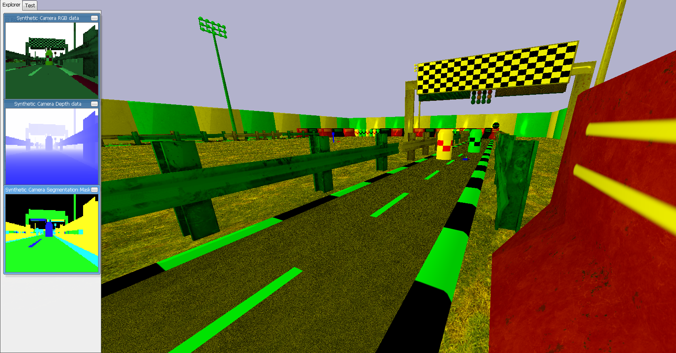

Slide 4
Új környezet
PyBullet
.xml, .world
Versenypálya (minden, ami kell)

Slide 5
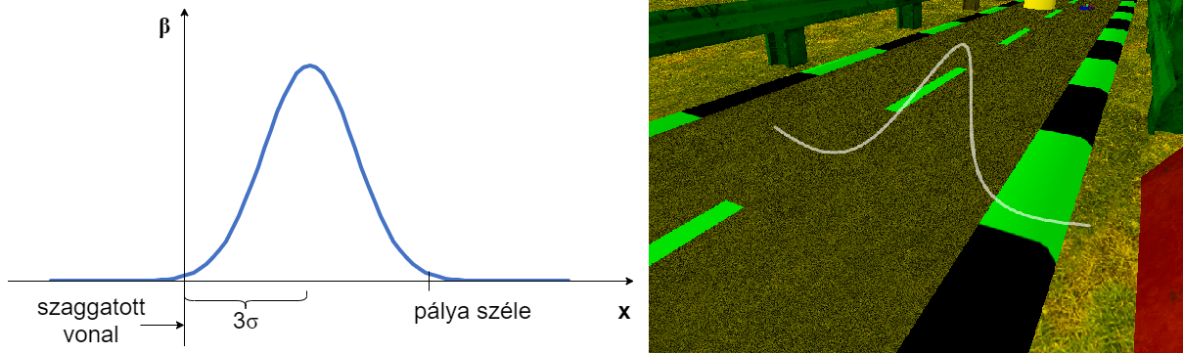
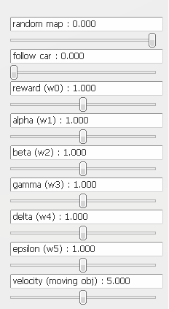
Rewards
α (distance)
β (traffic lane)
γ (traffic light)
δ (obstacle)
ε (moving object)

Slide 6
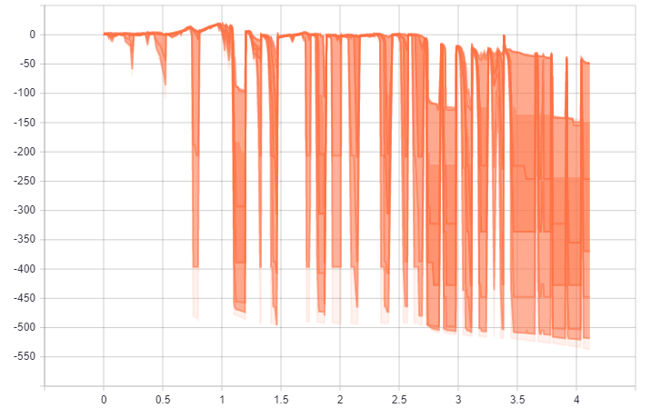
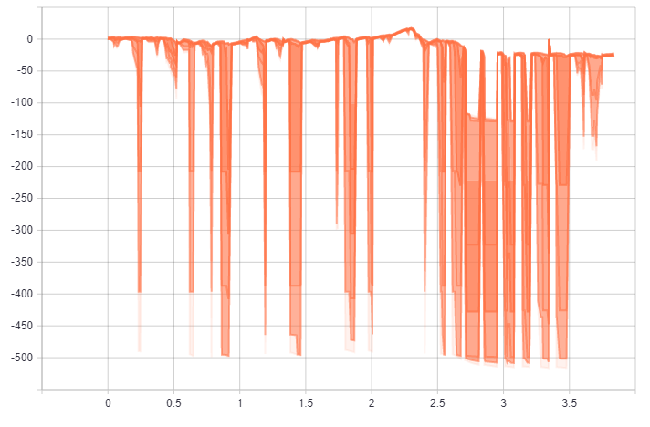
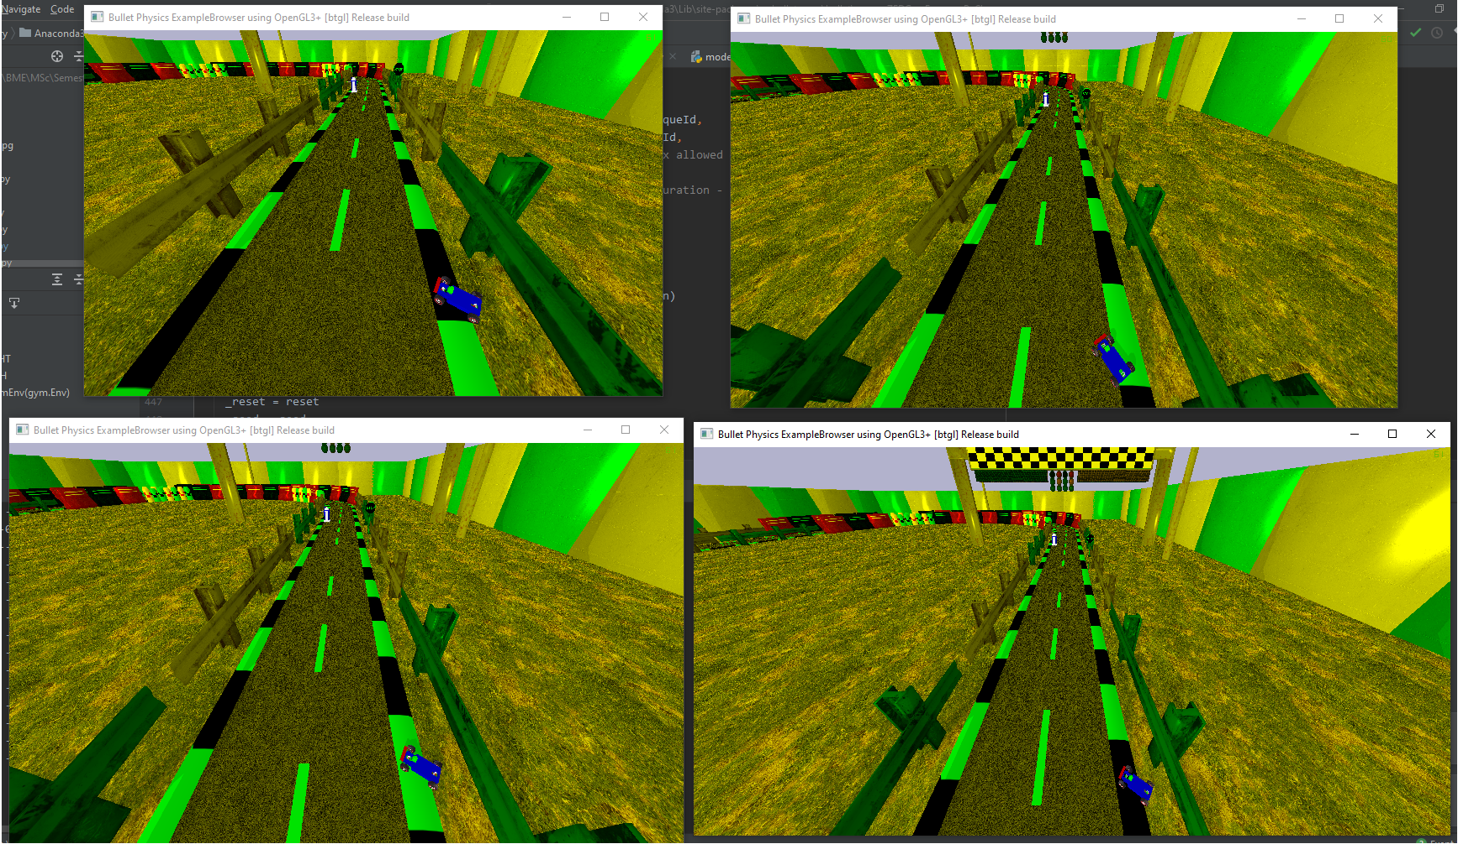
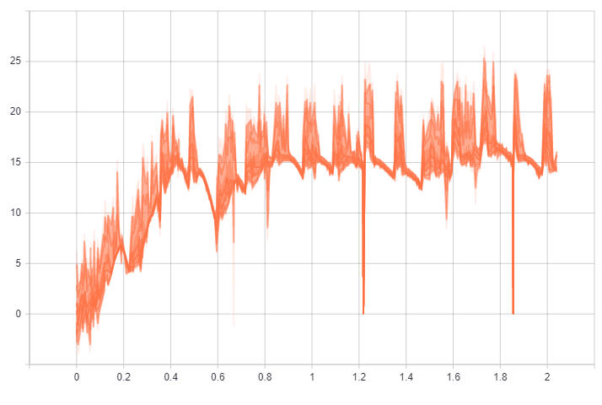

Slide 7
Célok a jövőben
Jutalmak hangolása (+jutalmak)
Környezet finomítása (random, táblák stb.)
Architektúra tovább fejlesztése
Integráció

Slide 8
Köszönöm a figyelmet!

